Slide 1
Controllers, Parameter Method & Base URL
AdhityaIR

Slide 2
File CI-Controller
192.168.1.33/Web2

Slide 3

Apa itu Controllers ?
Controller bertugas menangani HTTP request yang datang dan menentukan apa yang harus dilakukan pada request tersebut.

Slide 4
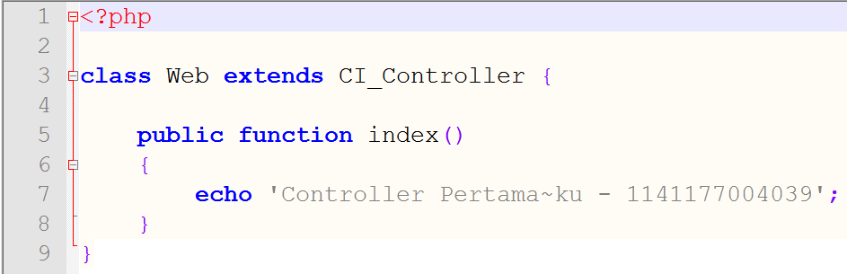
Membuat Controller
Buat file Web.php pada folder : application/controller
Buat Class Web extends CI_Controller
Load Default Controller : application/config/routes.php

Slide 5

Apa itu Method / Function dalam CI ?
Method dalam Codeigniter merupakan sebuah fungsi yang akan dijalankan secara otomatis pada Segment URI 2.

Slide 6
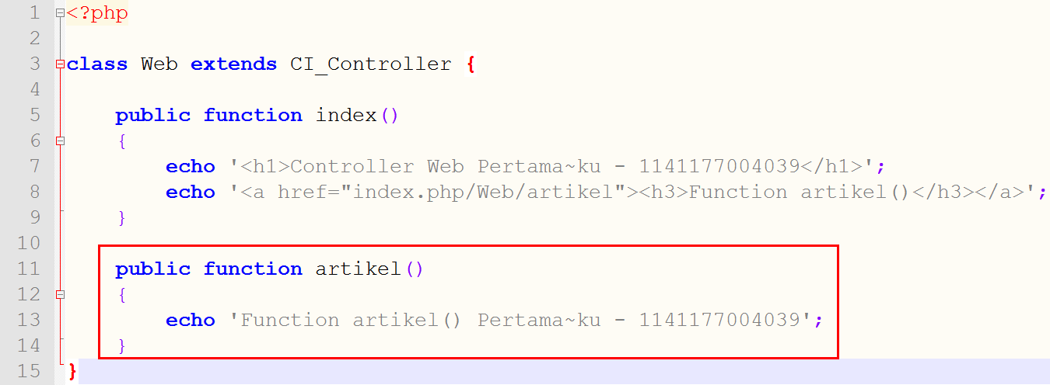
Membuat Method / Function
Buat Function artikel() di dalam Controller Web.php
Akses Function : index.php/Web/artikel

Slide 7
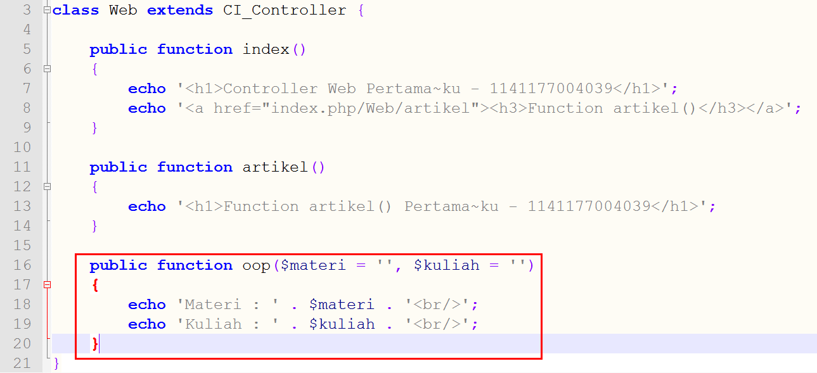
Membuat Parameter Method / Function
Buat Function oop() di dalam Controller Web.php
Akses Paramater Function : index.php/Web/oop/CI/Web2

Slide 8
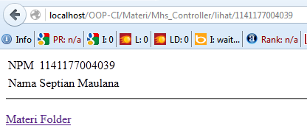
Implementasi Parameter Method
Case dari Data Mahasiswa yang dilakukan Single View Data

Slide 9

Apa itu Base URL ?
Base URL merupakan URL dasar / default yang akan otomatis terpanggil pada URL sesuai settingan ketika kita menggunakan Base URL (URL Awal).

Slide 10
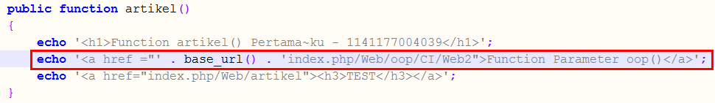
Implementasi Base URL
Autoload Helper (‘url’) : application/config/autoload.php
Setting Base URL : application/config/config.php
Gunakan Base URL pada Link

Slide 11
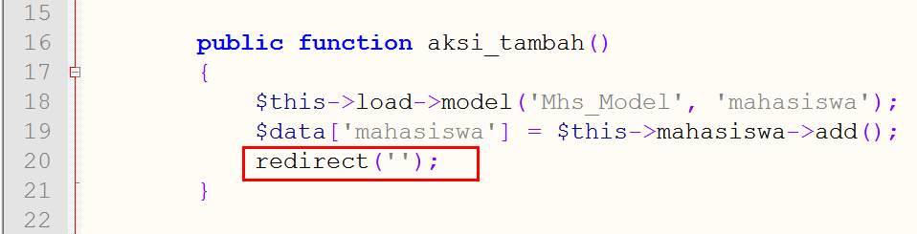
Implementasi Redirect
Case pada minggu yang lalu ketika kita menambahkan Data Mahasiswa namun tidak otomatis pindah ke Base URL.
Namun perlu diperhatikan Setting Helper pada Autoload.php

Slide 12
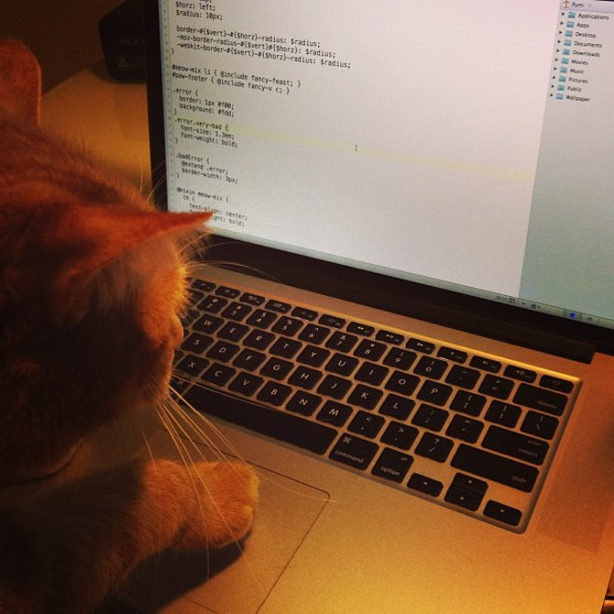
Ayo Mulai Coding!

Slide 13
Ada yang ingin ditanyakan ?

Slide 14
Terimakasih
Pakar-Software.com
Materi-it.com

